Slide 1

中學誠信教育教材《思而行──高中篇》
《情與義》
第二節
公義何物

Slide 2
一、引起動機
閱讀《誠意集》作品《告密者》 ，並分享感受。
討論：
1. 如果你是我們班上的同學，面對這麼一件事，你會選擇沉默，還是選擇告密？
2. 兩個選擇的利與弊？

Slide 3

二、處理「價值觀衝突」的原則
「處理價值觀衝突」的參考
價值觀
「價值觀」是一個人或團體作出行為背後所持的理念或對某些行為的看法，是用以判斷事物的價值、衡量事情緩急先後的準則。價值觀包括不同層面，包括個人、社會、政治等。
價值觀衝突
一個人或團體的認知或觀念，與另一方的認知或觀念不協調，就會形成價值觀的衝突。雙方持不同的價值觀，形成對立。

Slide 4
「處理價值觀衝突」的參考
處理價值觀衝突原則
1.弄清不同持份者的價值觀，找出價值觀衝突的源頭。
2.檢視各利益相關者的抉擇所產生的後果。
3.評估解決方案是否合乎規則、會否觸犯法律。
4.衡量解決方案是否合乎情操，可否做到無愧於心。

Slide 5

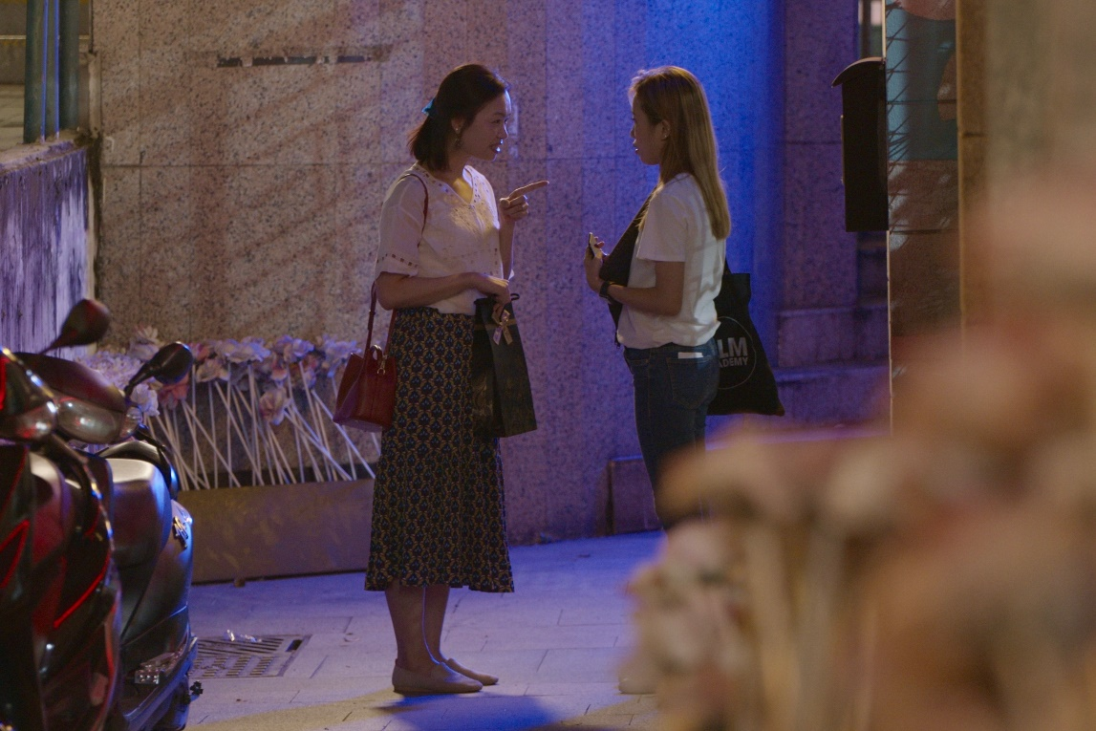
三、播放短片：《情與義，能兼得？》

Slide 6
「處理價值觀衝突步驟」
步驟1：弄清不同持份者的價值觀，找出價值觀衝突的源頭。
 | 小潔 | 小潔爸爸 | 小潔姑姐
A. 正面對的問題
B. 所持價值觀
C. 價值觀衝突點

Slide 7
「處理價值觀衝突步驟」
步驟2：檢視各利益相關者的抉擇所產生的後果。
 | 小潔 | 小潔爸爸 | 小潔姑姐
A.隱瞞小潔姑姐入口違禁品
B.小潔揭發事件，完成採訪

Slide 8
「處理價值觀衝突步驟」
步驟3：請為小潔抉擇，其並說明原因。
步驟4：會否有第三個解決問題的方案？
步驟5：評估你所選擇的解決方案是否合乎規則、會否觸犯法律，試說明之。
步驟6：衡量所選擇的解決方案是否合乎情操，可否做到無愧於心，試說明之。

Slide 9
四、單元總結
在人際關係認同和維持公義之間，我們應學習擇善固執，作出合乎法律規定的判斷。
若有人藉「情義」向你提出不法要求，要堅守原則，懂得拒絶，避免誤墮違法的陷阱，自毁前程。

Slide 10
五、後續活動
請同學搜集資料，分析現時熱門社會事件，並討論當中的價值觀衝突。

